Slide 1
সবাইকে শুভেচ্ছা

Slide 2
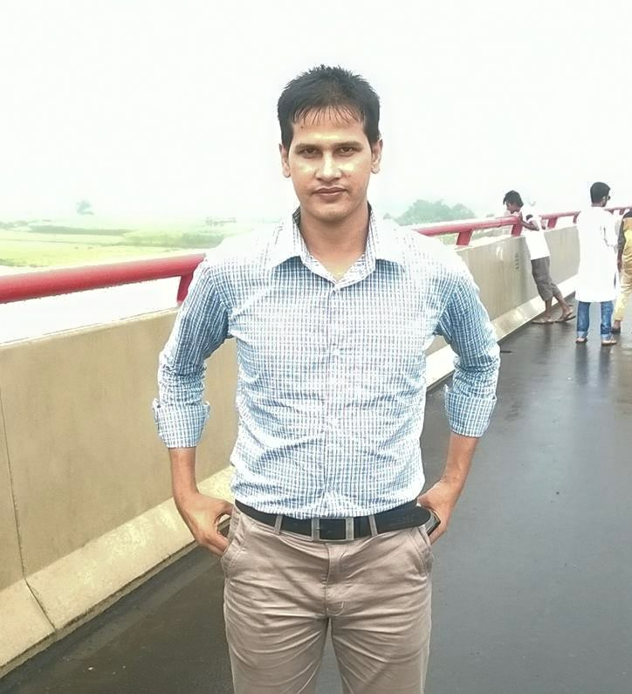
মামুন খান সহকারী শিক্ষক চরমুগরিয়া মার্চেন্টস্ উচ্চ বিদ্যালয় চরমুগরিয়া, মাদারীপুর

Slide 3
শ্রেণিঃ নবম-দশম
বিষয়ঃব্যবসায় উদ্যোগ
অধ্যায়ঃ তৃতীয়
সময়ঃ 50 মিনিট

Slide 4
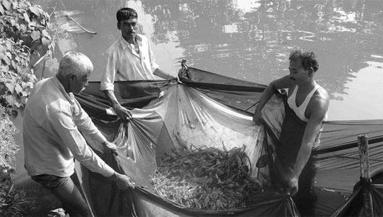
আত্মকর্মসংস্থান

Slide 5
শিখন ফল
আত্মকর্মসংস্থান কী বলতে পারবে।
আত্মকর্মসংস্থানের বিভিন্ন ক্ষেত্র চিহ্নিত করতে পারবে।
আত্মকর্মসংস্থানের গুরুত্ব বর্ণনা করতে পারবে।

Slide 6
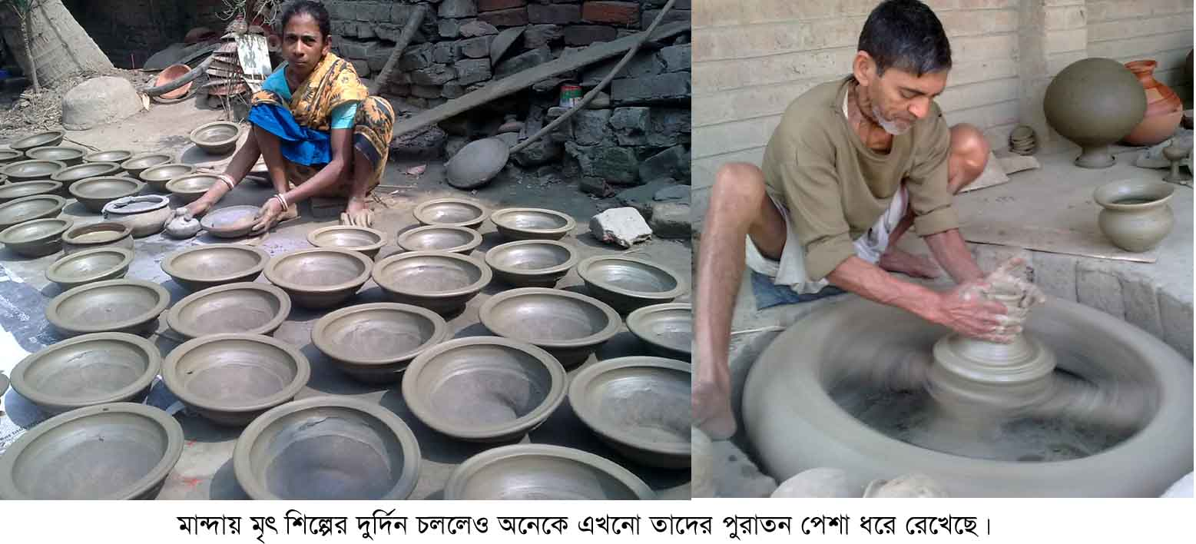
এই লোকটি নিজেই নিজের বাড়িতে কাজ করে জীবিকা নির্বাহ করে নিজেকে স্বাবলম্বী করছে।

Slide 7
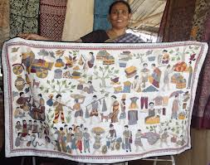
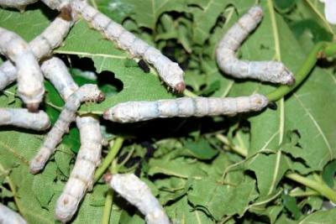
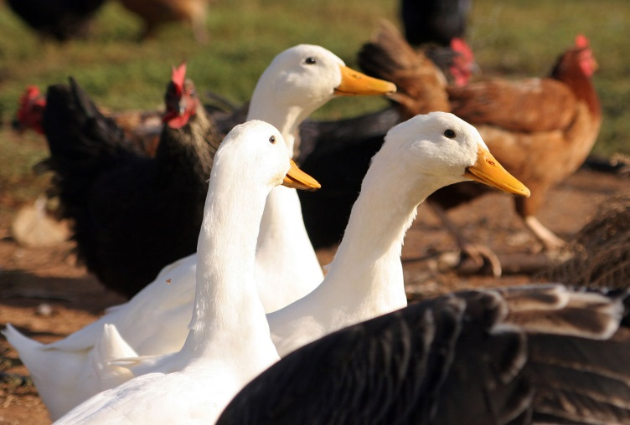
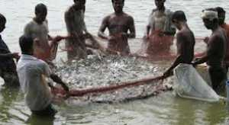
আত্মকর্মসংস্থানের বিভিন্ন ক্ষেত্রসমূহঃ
নকশীকাঁথা
রেশমচাষ
হাঁস পালন
মৎস চাষ

Slide 8
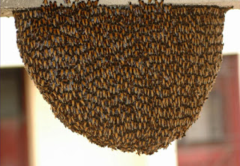
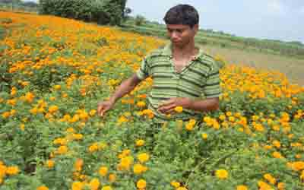
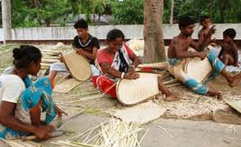
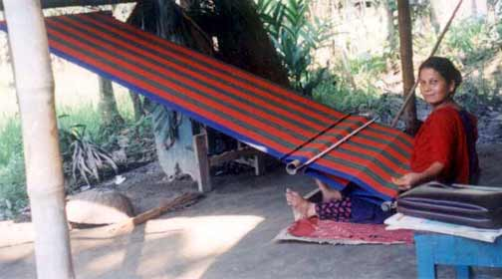
মৌমাছি চাষ
ফুলের চাষ
তাঁত শিল্প
বাঁশ ও বেতের কাজ

Slide 9
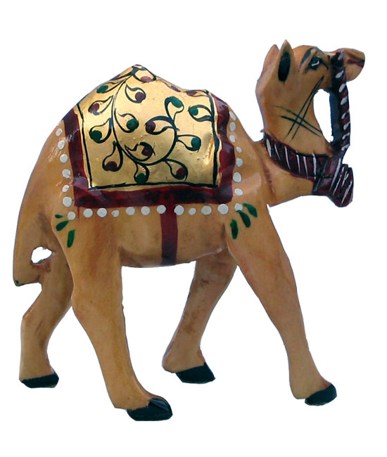
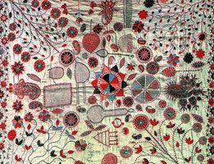
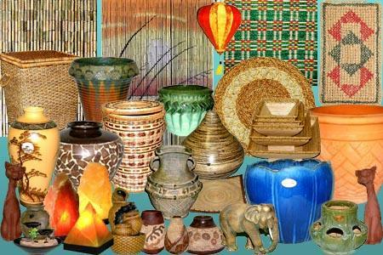
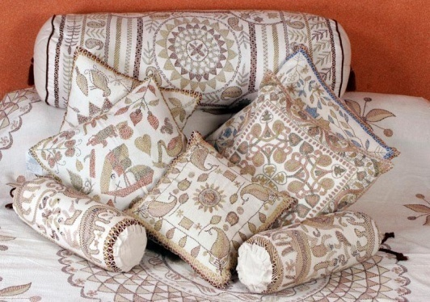
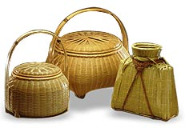
হাতের কাজের তৈরি বিভিন্ন জিনিসপত্র

Slide 10
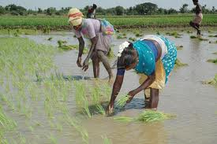
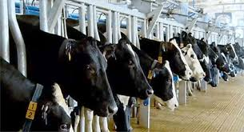
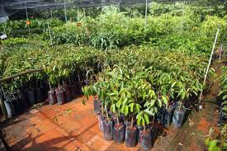
উম্মুক্ত জলাশয়ে মৎস চাষ
ধান চাষ
গবাদি পশু পালন
চারা উৎপাদন

Slide 11
আত্মকর্মসংস্থানের গুরুত্ব

Slide 12
বেকারত্বের অভিশাপ

Slide 13
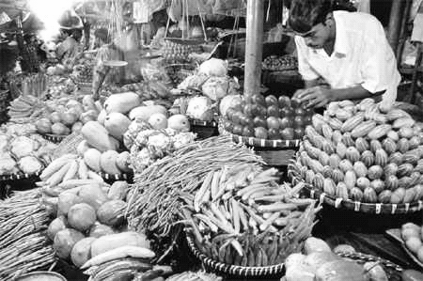
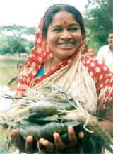
আত্মকর্মসংস্থানের মাধ্যমে স্বাবলম্বী

Slide 14
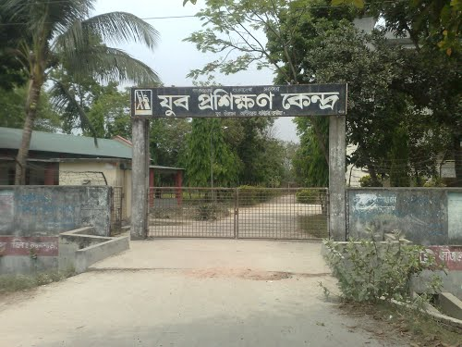
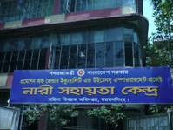
আত্মকর্মসংস্থানে সহায়তাকারী প্রতিষ্ঠান

Slide 15
মূল্যায়ন
আত্মকর্মসংস্থানের 5টি ক্ষেত্রের নাম বল।
তুমি নিজেকে স্বাবলম্বী করতে কোন পেশা বেছে নিবে এবং কেন?

Slide 16
বাড়ির কাজ
বাংলাদেশের অর্থনৈতিক উন্নয়নে আত্মকর্মসংস্থানের ভূমিকা ব্যাখ্যা কর।

Slide 17
ধন্যবাদ

